Slide 1
物品辨識

Slide 2
Outline
使用到的套件
模型建置流程
辨識結果
過程中遇到的問題及解決方案

Slide 3
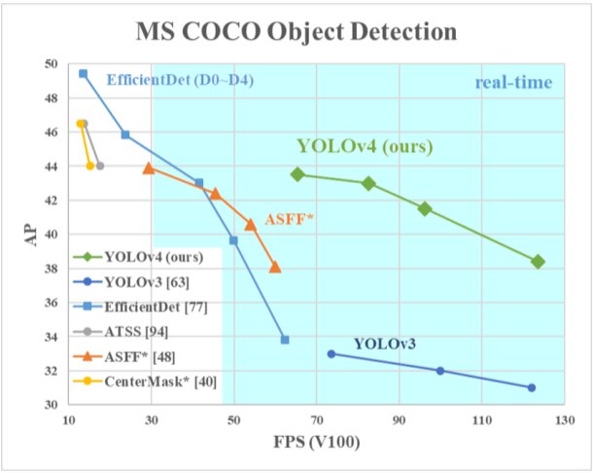
選用套件
使用 webcam 而不是樹莓派
不使用 Keras 訓練模型而是選用 YOLO
選用 YOLOv4 而非 v3 版本
利用 OpenCV 將上述套件做串接
Notes:
兼顧成本, 便利與實用性
辨識率高且相對使用簡單
該版本辨識速度較快

Slide 4
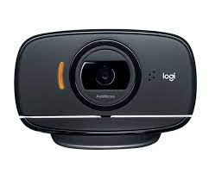




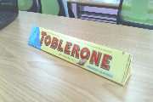
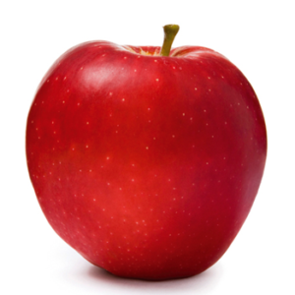
模型建置流程
使用 Webcam 對商品進行錄影後切成影格, 並搭配 Kaggle 資料庫的圖片增加其豐富性
利用 LabelImg 工具對照片進行標註
使用 YOLOv4 準備訓練會用到的相關設定檔
利用 Colab 上的 GPU 來進行模型的訓練

Slide 5


物品辨識
商品單圖
從 MySQL 得到顧客 UID
利用 OpenCV 將 Webcam 收到的影像帶入模型中做辨識, 開框, 顯示物品名
Notes:
顧客 ID 為門口的身分辨識回傳進 SQL 的 UID

Slide 6
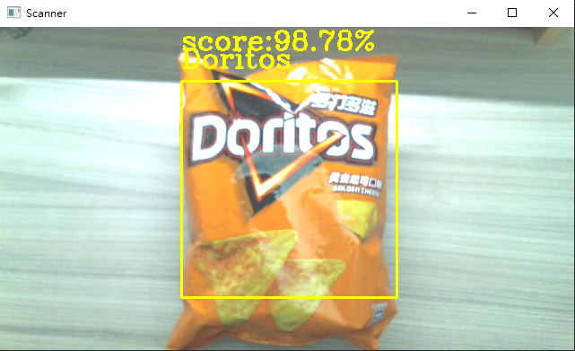
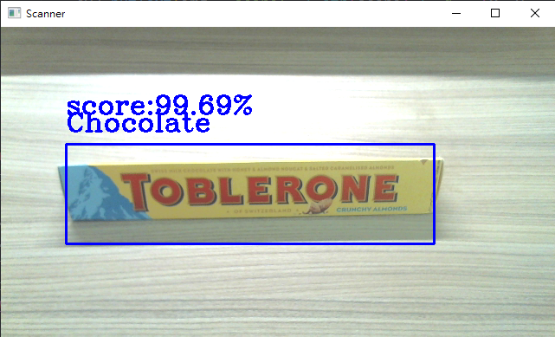
辨識成果

Slide 7

辨識資料回傳
顧客將物品放到鏡頭前進行讀取
將顧客的 UID, 購買物品 ID, 數量及時間回傳至 MySQL

Slide 8
辨識過程示範影片

Slide 9
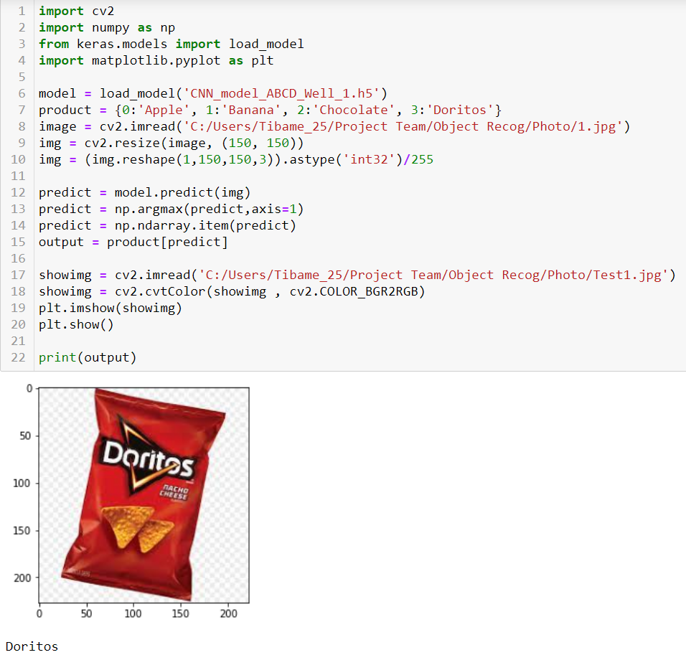
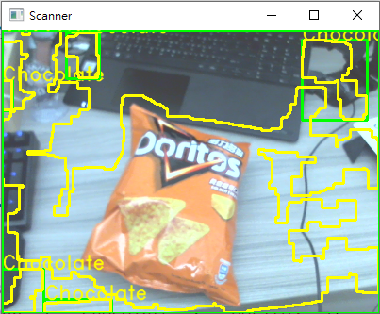
過程中遇到的問題
一開始選用 Tesorflow + Keras 來訓練模型
利用 Mog2 演算法來偵測物品
Notes:
效果不理想, 對單圖辨識率高, 但是對影像辨識率其差無比, 研判是光影影響
初始化背景建模物件 GMM
讀取視頻一幀
使用背景建模消除生成 mask
對 mask 進行輪廓分析提取 ROI
繪製 ROI 對象

Slide 10
光影問題導致辨識不易
使用 Colab 訓練模型, 因資料筆數過多被停止使用
辨識時將辨識率低的物品一併顯示
回傳資料太過頻繁
Notes:
在特定筆數前先停止訓練並儲存模型
設定門檻, >97.5% 才顯示

